Slide 1
Povırpoirt
Açıklama

Slide 2
https://example.com
Mail Link
Zararsız link
Zararlı link

Slide 3

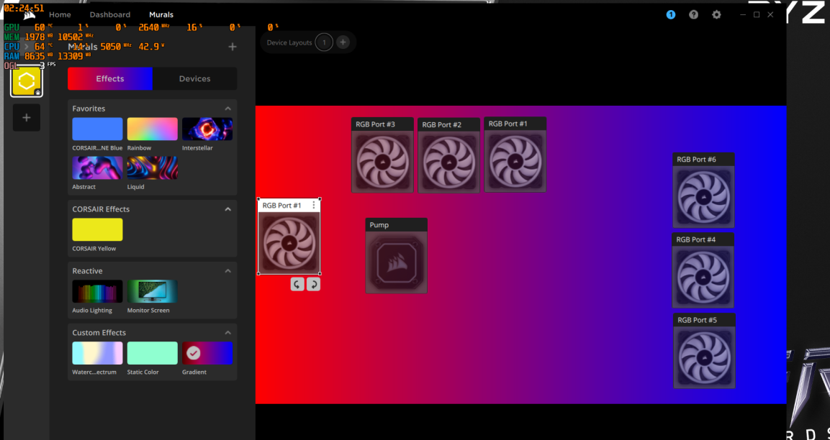

Slide 4


Slide 5
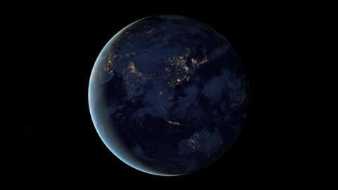

Slide 6
Ole test

Slide 7
script
Script link

